Slide 1

Санкт-Петербургское государственной бюджетное профессиональное
образовательное учреждение «Охтинский колледж»
(СПб ГБ ПОУ «Охтинский колледж»)
Курсовая работа
по МДК 08.01 Проектирование и разработка интерфейсов пользователя
Специальность: 09.02.07 Информационные системы и программирование
На тему: « Проектирование и разработка интерфейса сайта компании по производству бытовой техники»»
Выполнил студент 3 курса группы 392:
Андреев Артем Андреевич
Руководитель:
Спиридонов Денис Сергеевич
Санкт-Петербург, 2026

Slide 2

Актуальность
Актуальность темы
Рынок бытовой техники в России активно растёт: в 2025 году его объём превысил 1,5 трлн рублей, доля онлайн-продаж — более 30%. Компании-производители обязаны иметь современный сайт, иначе теряют клиентов.
Однако многие российские производители до сих пор используют устаревшие платформы, что снижает их конкурентоспособность. Поэтому разработка современного интерфейса сайта для компании «ТехноПрестиж» является актуальной задачей.
Тема: «Проектирование и разработка интерфейса сайта компании по производству бытовой техники»

Slide 3

Цель, объект, предмет
Цель: создание удобного интерфейса сайта для компании «ТехноПрестиж»
Объект: компания «ТехноПрестиж» и её деятельность.
Предмет:технологии разработки web-сайтов.
Тема: «Проектирование и разработка интерфейса сайта компании по производству бытовой техники»

Slide 4

Задачи
Анализ предметной области.
Описание инструментов разработки.
Проектирование дизайна интерфейса.
Разработка веб-сайта.
Тема: «Проектирование и разработка интерфейса сайта компании по производству бытовой техники»

Slide 5
ОПИСАНИЕ ПРЕДМЕТНОЙ ОБЛАСТИ
Компания «ТехноПрестиж» — производитель бытовой техники с 2012 года.
Более 60 видов техники: холодильники, стиральные машины, микроволновки, пылесосы, блендеры, мультиварки.
Собственный завод в Ленинградской области с 2021 года.
Собственного сайта нет — компания теряет клиентов.
Целевая аудитория: семьи, молодёжь, пожилые, корпоративные клиенты
Тема: «Проектирование и разработка интерфейса сайта компании по производству бытовой техники»

Slide 6
ИНСТРУМЕНТАЛЬНЫЕ СРЕДСТВА
РАЗРАБОТКИ
Figma — дизайн макетов интерфейса.
HTML5 — структура страниц.
CSS3 — оформление и адаптивность.
JavaScript ES6+ — интерактивность.
Three.js — 3D-визуализация товаров.
Visual Studio Code — среда разработки.
Microsoft Word и PowerPoint — документация и презентация.
Тема: «Проектирование и разработка интерфейса сайта компании по производству бытовой техники.»

Slide 7
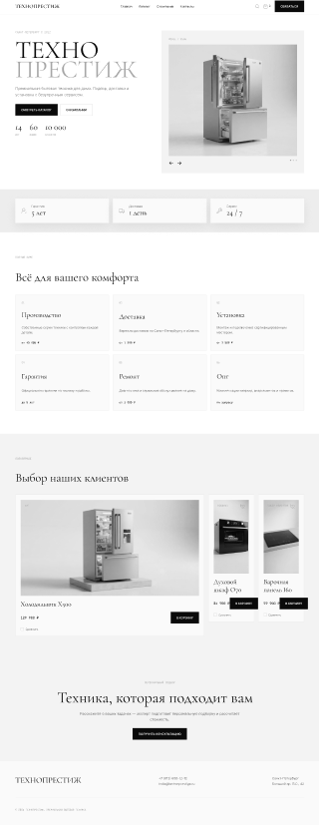
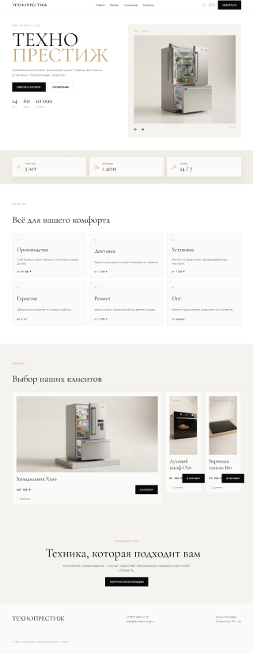
Проектирование веб-сайта
МАКЕТ Ч-Б ГЛАВНОЙ СТРАНИЦЫ
Дизайн макет главной страницы
Тема: «Проектирование и разработка интерфейса сайта компании по производству бытовой техники»

Slide 8
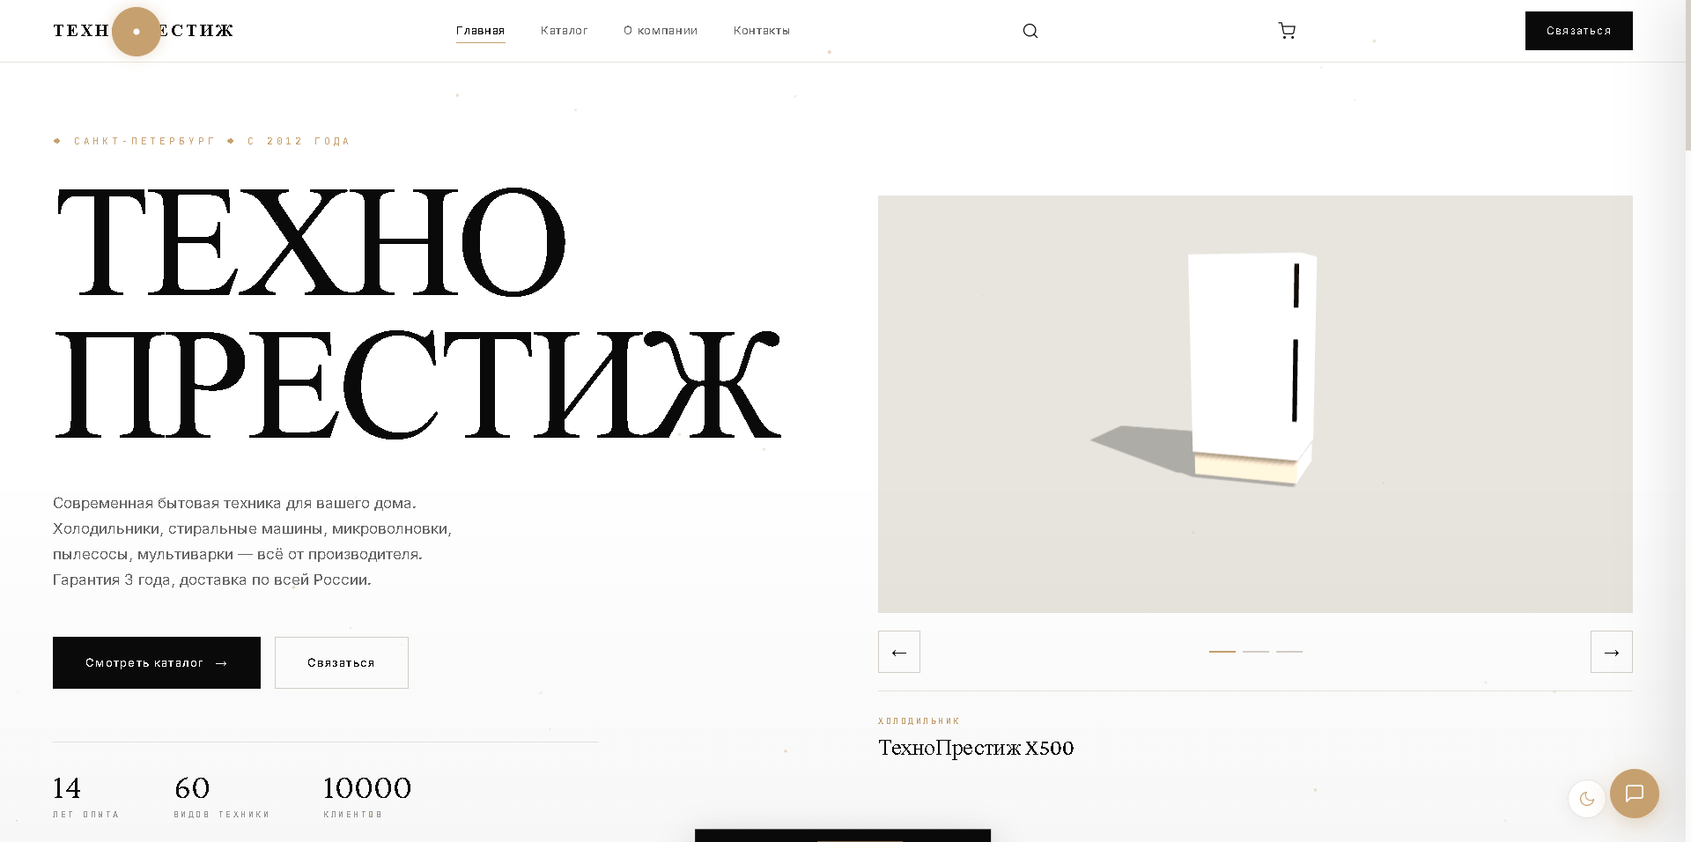
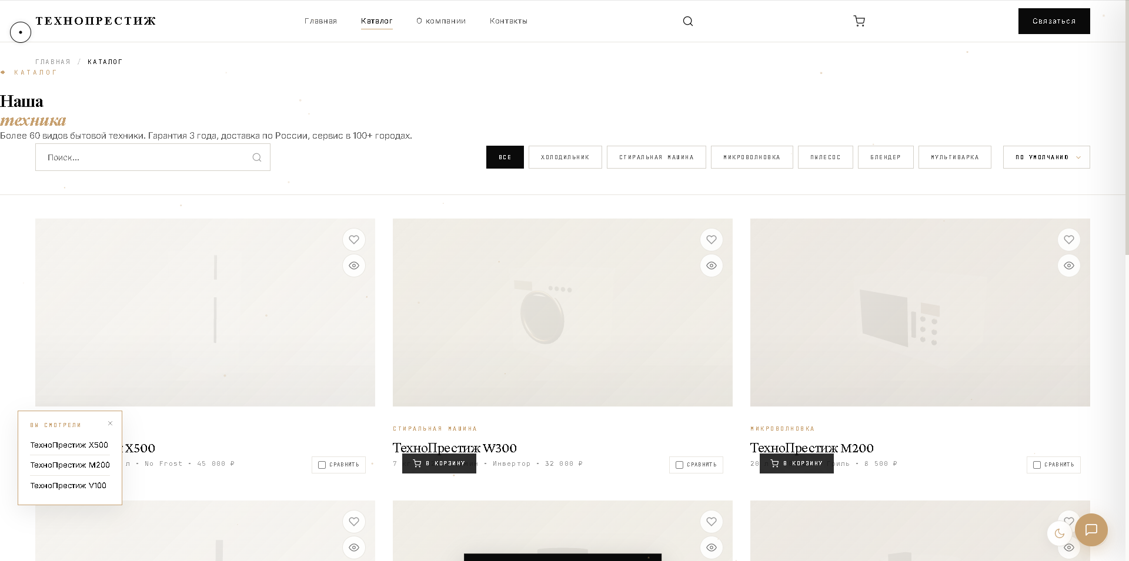
Демонстрация веб-сайта
Тема: «Проектирование и разработка интерфейса сайта компании по производству бытовой техники»

Slide 9
Санкт-Петербургское государственной бюджетное профессиональное
образовательное учреждение «Охтинский колледж»
(СПб ГБ ПОУ «Охтинский колледж»)
Курсовая работа
по МДК 08.01 Проектирование и разработка интерфейсов пользователя
Специальность: 09.02.07 Информационные системы и программирование
Квалификация: Разработчик веб и мультимедийных приложений
На тему: «Проектирование и разработка интерфейса сайта компании по производству бытовой техники»
Выполнил студент 3 курса группы 392:
Андреев Артем Андреевич
Руководитель:
Спиридонов Денис Сергеевич
Санкт-Петербург, 2026

